Slide 1
Δέσμη Εκπαιδευτικών Εργαλείων για την GPP 1. Ανάλυση Αγοράς για ΠΔΣ
Χάρης Κορδάτος
Ενεργειακό Γραφείο
Κύπρου

Slide 2
Στόχος της Ανάλυση Αγοράς και κατηγορίες
Συλλογή και ανάλυση συγκεκριμένων κατηγοριών προϊόντων/υπηρεσιών – Πράσινες Δημόσιες Συμβάσεις
Οχήματα
Εξοπλισμός Απεικόνισης
Υπολογιστές και Οθόνες
Οδικός Φωτισμός
Εσωτερικός Φωτισμός
“Is the market of Cyprus ready for effective and transparent Green Public Procurement?”

Slide 3
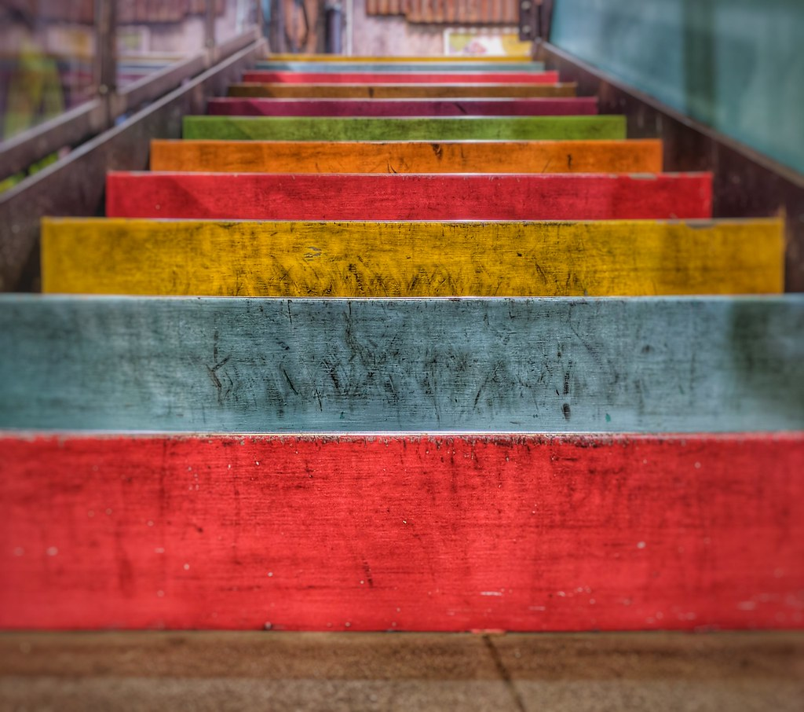
Μεθοδολογία
Βήματα:
Επιλογή υπηρεσιών/προϊόντων
Συνάντηση με αρμόδιους φορείς
Σχεδιασμός της έρευνας
Διεξαγωγή έρευνας αγοράς
Ανάλυση των αποτελεσμάτων

Slide 4
Ανταπόκριση από τις εταιρείες
 | Απαντήσεις
Εταιρίες που προσεγγίστηκαν | 82
Εταιρείες που ανταποκρίθηκαν | 24

Slide 5
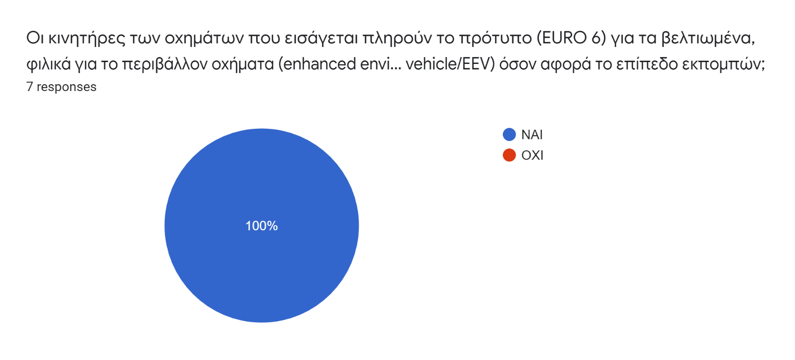
Αποτελέσματα
Οχήματα
Number of enterprises reached: 17
Number of responses: 7
Response rate: 41%

Slide 6
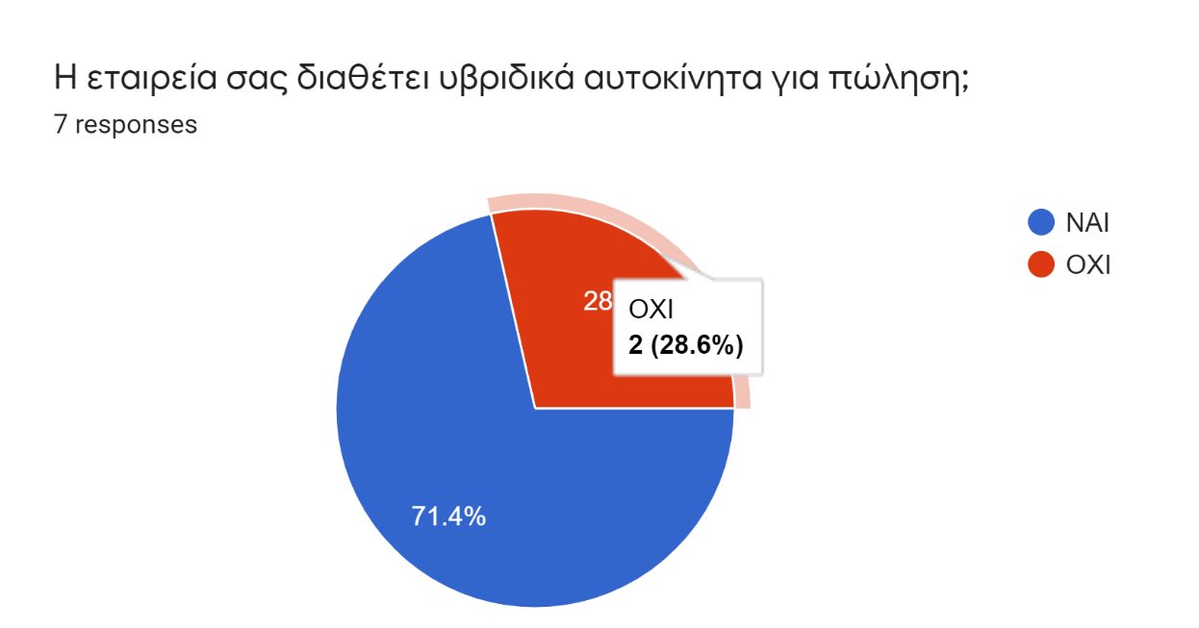
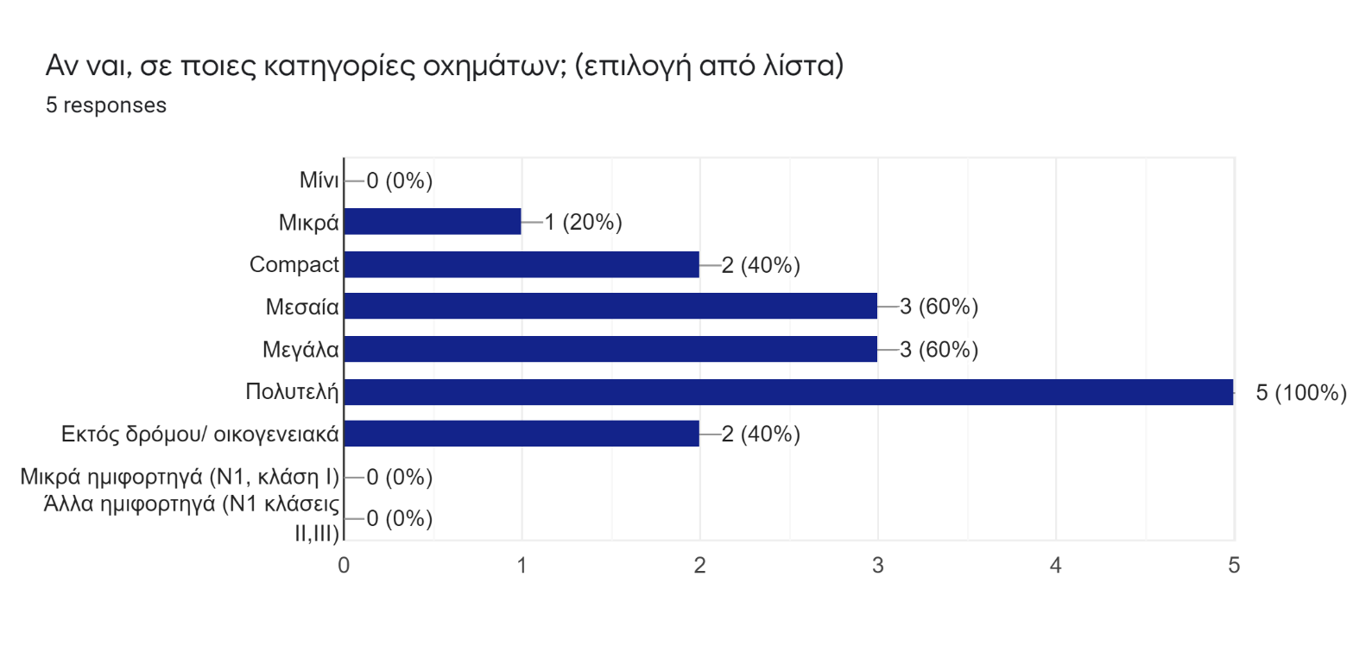
Αποτελέσματα
Οχήματα

Slide 7
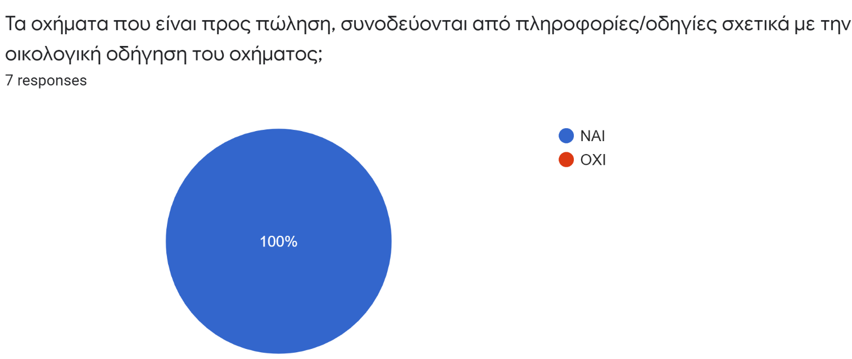
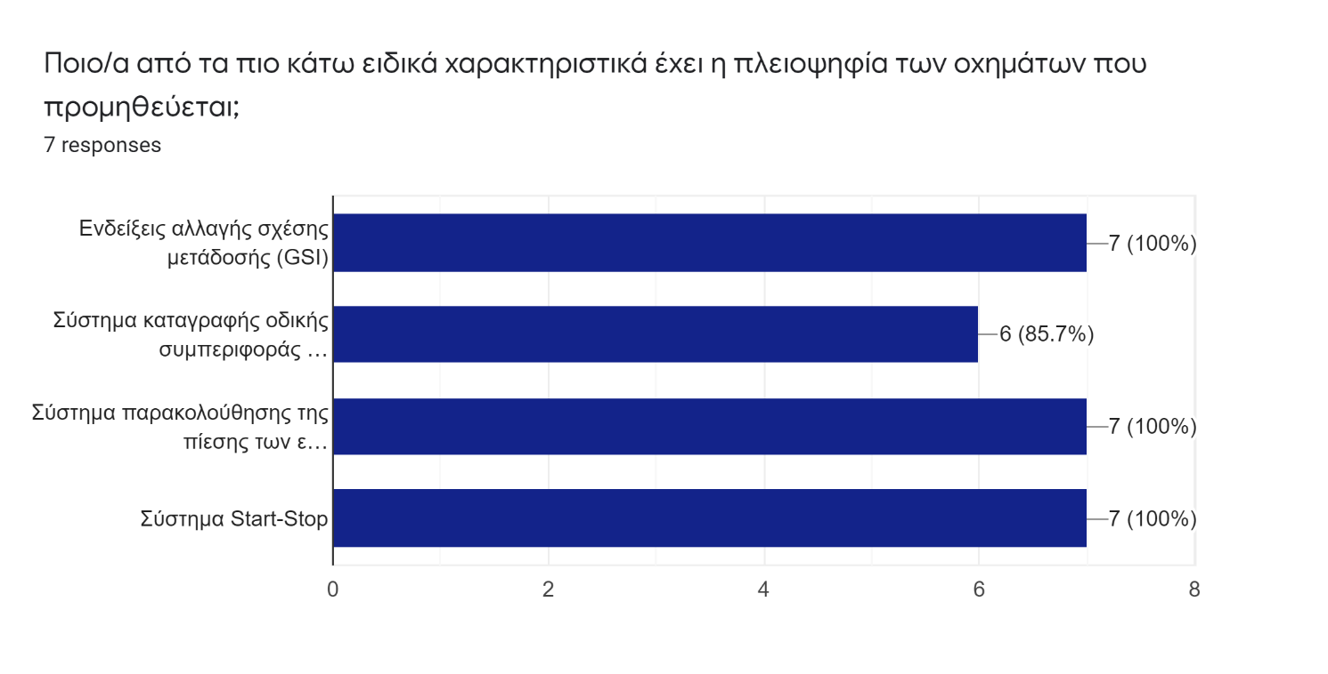
Αποτελέσματα
Οχήματα

Slide 8
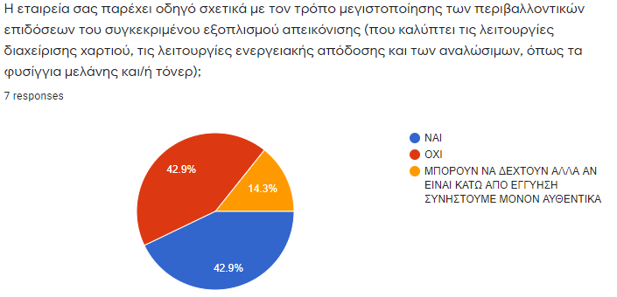
Αποτελέσματα
Eξοπλισμός απεικόνισης
Number of enterprises reached: 25
Number of responses: 7
Response rate: 28%

Slide 9
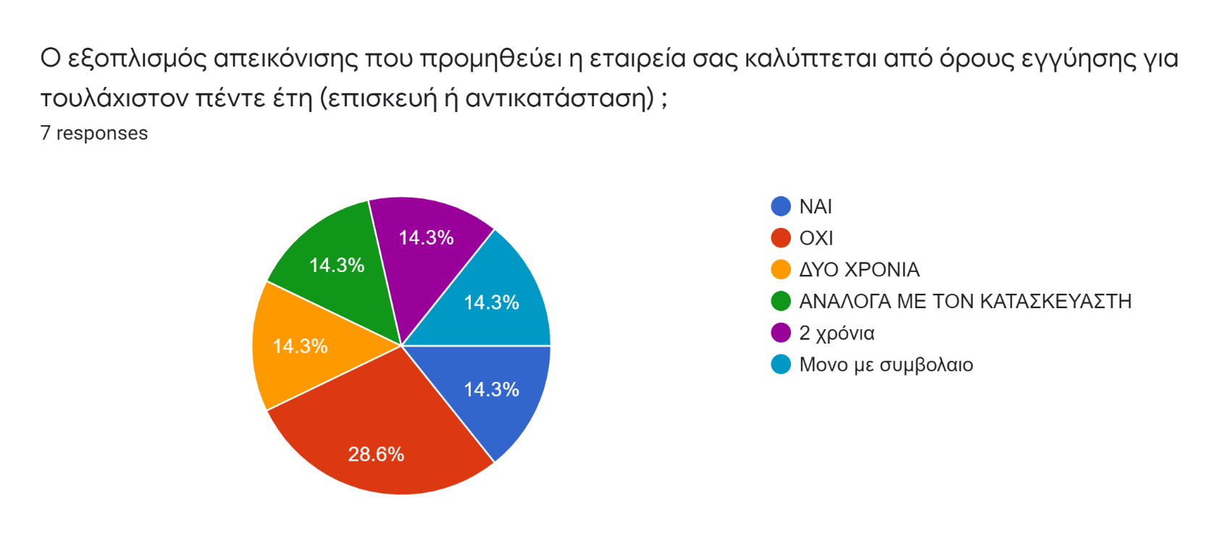
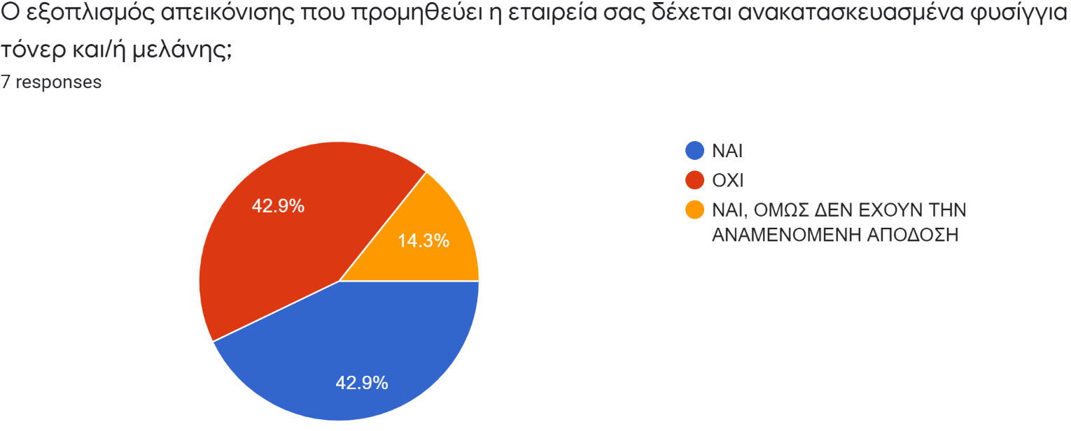
Αποτελέσματα
Eξοπλισμός απεικόνισης

Slide 10
Αποτελέσματα
Υπολογιστές και οθόνες
Number of enterprises reached: 15
Number of responses: 3
Response rate: 20%

Slide 11
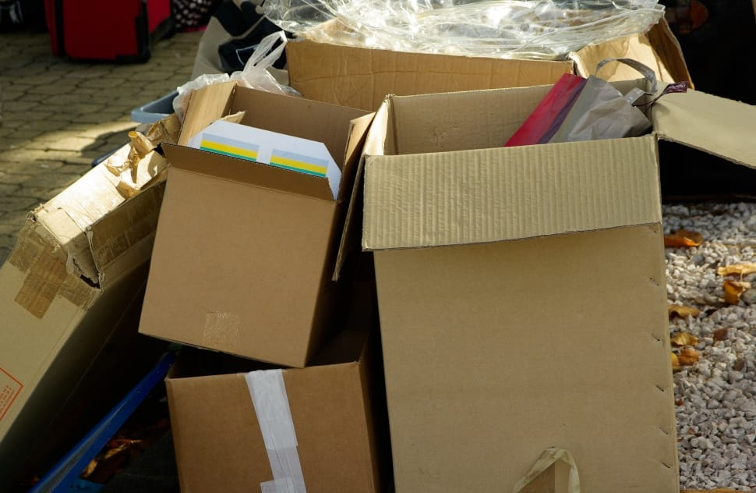
Αποτελέσματα
Υπολογιστές και οθόνες
Όταν χρησιμοποιούνται κιβώτια συσκευασίας, αυτά είναι κατασκευασμένα, τουλάχιστον, κατά 50% από ανακυκλωμένα υλικά; Εάν για την τελική συσκευασία χρησιμοποιούνται πλαστικές σακούλες, αυτές αποτελούνται κατά τουλάχιστον 50% από προϊόν ανακύκλωσης ή μπορούν να βιοαποδομηθούν κατά τους ορισμούς που περιλαμβάνονται στο πρότυπο EN 13432; | %
Yes | 33,3
No | -
Don’t know | -
No answer | -
Other: Depending on the manufacturer's packaging | 66,6

Slide 12
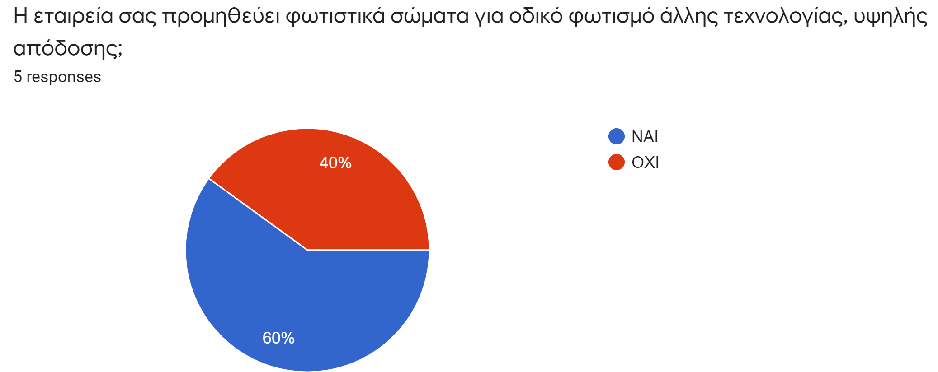
Αποτελέσματα
Οδικός φωτισμός
Number of enterprises reached: 10
Number of responses: 4
Response rate: 40%

Slide 13
Αποτελέσματα
Οδικός φωτισμός
Ποια είναι η εγγυημένη διάρκεια ζωής (σε ώρες) των προσφερόμενων φωτιστικών σωμάτων; | hours
Longest | 70.000
Shortest | 50.000

Slide 14
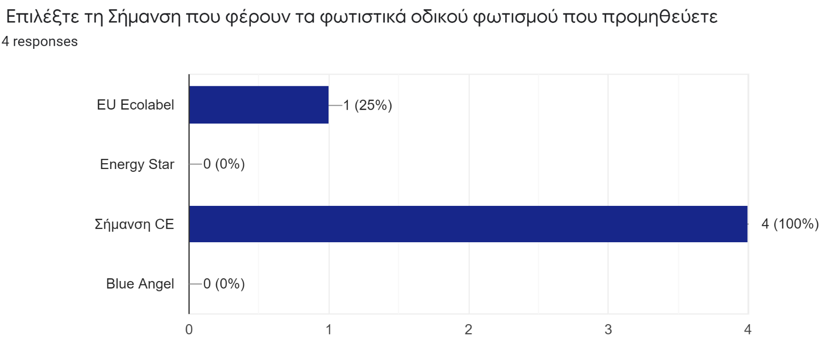
Αποτελέσματα
Οδικός φωτισμός
Το προσωπικό της εταιρεία σας έχει εμπειρία τουλάχιστον τριών ετών στο σχεδιασμό φωτισμού/ στην εγκατάσταση φωτισμού και / ή το οποίο διαθέτει τα κατάλληλα επαγγελματικά προσόντα στους τομείς της μηχανικής φωτισμού; | %
Yes | 100
No | -
Don’t know | -
No answer | -
Τα φωτιστικά σώματα που προμηθεύει η εταιρεία σας καλύπτονται από όρους εγγύησης και συντήρησης; | Years
Maximum | 10
Minimum | 3

Slide 15
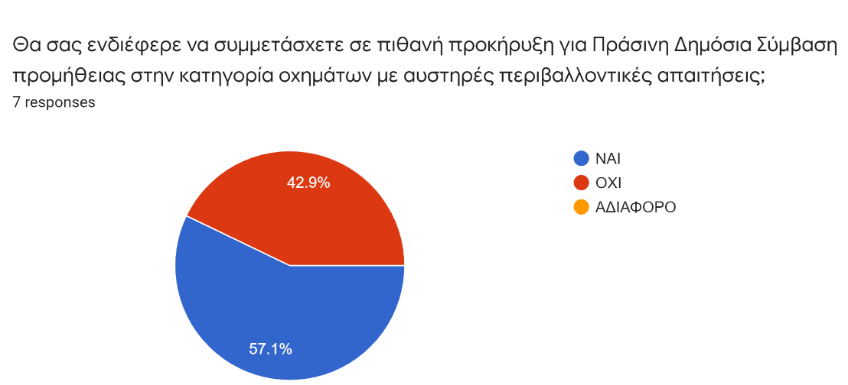
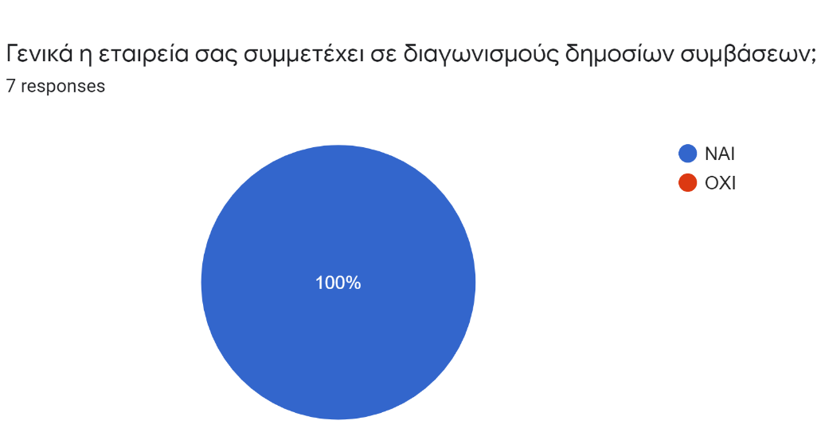
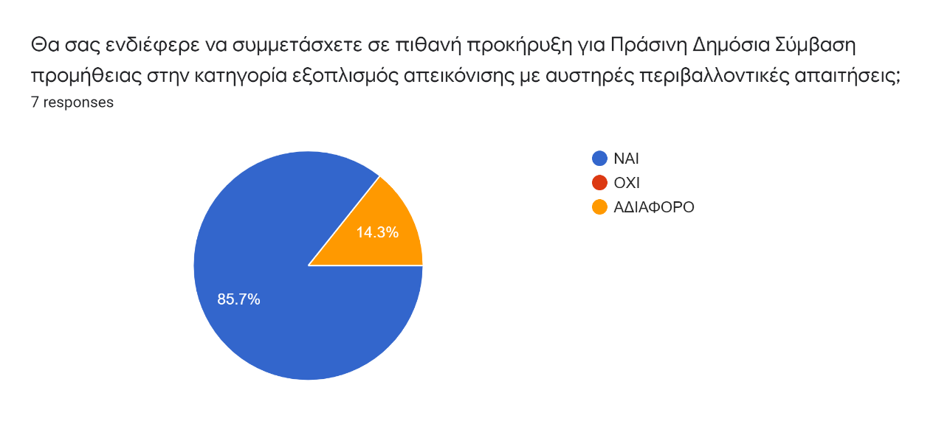
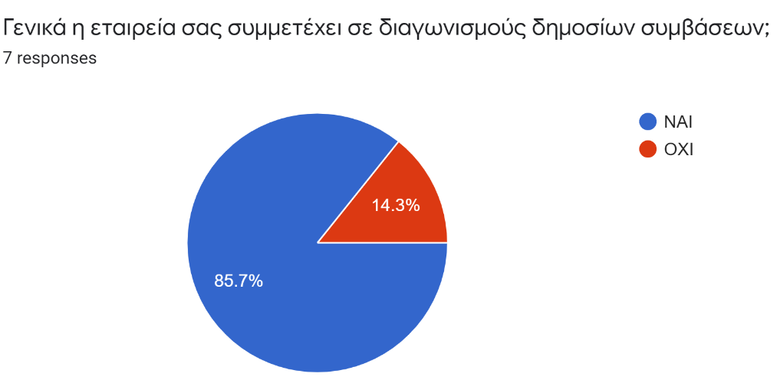
Αποτελέσματα
Οχήματα
Εξοπλισμός Απεικόνισης

Slide 16
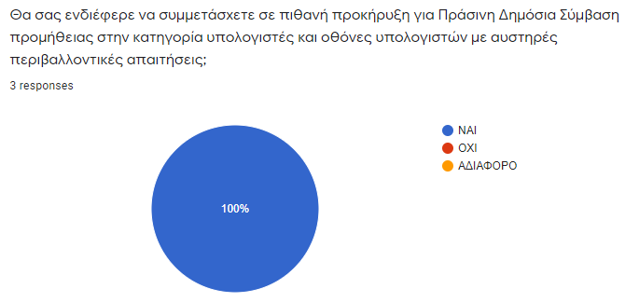
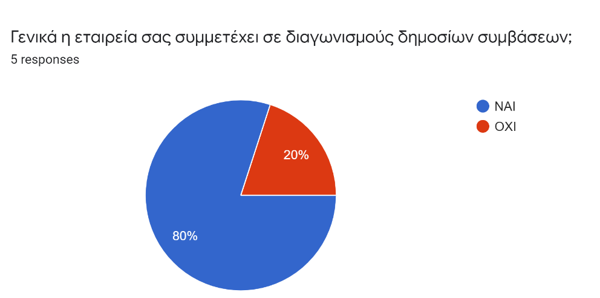
Αποτελέσματα
Υπολογιστές και Οθόνες
Οδικός Φωτισμός

Slide 17
Αποτελέσματα
Οχήματα
Είναι η εταιρεία σας πιστοποιημένη με το σύστημα περιβαλλοντικής διαχείρισης (ISO 14001) ή με το Σύστημα Οικολογικής Διαχείρισης και Ελέγχου (EMAS); | %
Yes | 14
No | 86
Εξοπλισμός απεικόνισης
Είναι η εταιρεία σας πιστοποιημένη με το σύστημα περιβαλλοντικής διαχείρισης (ISO 14001) ή με το Σύστημα Οικολογικής Διαχείρισης και Ελέγχου (EMAS); | %
Yes | 57
No | 29
Don’t know | -
No answer | 14
Υπολογιστές και Οθόνες
Είναι η εταιρεία σας πιστοποιημένη με το σύστημα περιβαλλοντικής διαχείρισης (ISO 14001) ή με το Σύστημα Οικολογικής Διαχείρισης και Ελέγχου (EMAS); | %
Yes | 66,6
No | 33,3
Don’t know | -
No answer | -
Οδικός Φωτισμός
Είναι η εταιρεία σας πιστοποιημένη με το σύστημα περιβαλλοντικής διαχείρισης (ISO 14001) ή με το Σύστημα Οικολογικής Διαχείρισης και Ελέγχου (EMAS); | %
Yes | 100
No | -

Slide 18
Συμπεράσματα
Οχήματα
Η πλειοψηφία των εταιρειών αυτοκινήτων στην Κύπρο μπορεί να προμηθεύσει στην αγορά φιλικά προς το περιβάλλον οχήματα (σε διαφορετικές κατηγορίες) και με μια σειρά από ειδικά πράσινα χαρακτηριστικά, όπως σύστημα παρακολούθησης συμπεριφοράς οδήγησης, συστήματα παρακολούθησης πίεσης ελαστικών (TPMS) και σύστημα start-stop. Παρόλο που οι εταιρείες αυτοκινήτων έχουν συμμετάσχει σε προηγούμενες δημόσιες συμβάσεις, ένα αξιοσημείωτο ποσοστό (43%) δεν ενδιαφέρεται να συμμετάσχει σε μια μελλοντική Πράσινη Δημόσια Προμήθεια (GPP).
Εξοπλισμός απεικόνισης
Οι εταιρείες που παρέχουν εξοπλισμό απεικόνισης μπορούν να καλύψουν τις διαφορετικές απαιτήσεις και κριτήρια μιας πράσινης δημόσιας σύμβασης. Ένα μειονέκτημα είναι το γεγονός ότι η πλειοψηφία των εταιρειών δεν μπορεί να παράσχει μια ελάχιστη πενταετή εγγύηση. Οι εταιρείες είναι πρόθυμες να προσφέρουν την πενταετή εγγύηση σε περίπτωση συμβολαίου με ενδιαφερόμενους αγοραστές. Πολλές εταιρείες μπορούν να παρέχουν εξοπλισμό απεικόνισης που δέχεται ανακατασκευασμένο μελάνη, αλλά οι εταιρείες δεν προτείνουν αυτή τη λύση λόγω προβλημάτων ποιότητας.

Slide 19
Συμπεράσματα
Υπολογιστές και Οθόνες
Παρά τη χαμηλή συμμετοχή στην έρευνα, των εταιρειών που προμηθεύουν υπολογιστές και οθόνες, φαίνεται ότι είναι ικανές να συμμετάσχουν στις ΠΔΣ. Οι υπολογιστές και οι οθόνες που τροφοδοτούν την αγορά συμμορφώνονται με την τελευταία έκδοση του προτύπου Energy Star και μπορούν να προσφέρουν εγγύηση τουλάχιστον δύο ετών. Όπως και στην κατηγορία του εξοπλισμού απεικόνισης, οι προδιαγραφές του προϊόντος επηρεάζονται από τον κατασκευαστή (εγγύηση, συσκευασία).
Οδικός Φωτισμός
Διάφορες τοπικές αρχές έχουν εκδηλώσει ενδιαφέρον για την οδικού φωτισμού. Οι λίγες εταιρείες που εμπλέκονται σε αυτή την κατηγορία μπορούν να προμηθεύσουν αποτελεσματικά φωτιστικά σώματα στην τοπική αγορά με υψηλά πρότυπα και κριτήρια. Το ίδιο ισχύει στην κατηγορία "Εσωτερικός Φωτισμός", όπου πολλές εταιρείες μπορούν να εντοπιστούν στην Κύπρο.

Slide 20
Ευχαριστώ
Χάρης Κορδάτος
Λειτουργός Περιβάλλοντος & Ευρωπαϊκά Προγράμματα
Ενεργειακό Γραφείο Κύπρου
charis.kordatos@cea.org.cy
+35722667716
www.cea.org.cy
Like us on Facebook "Cyprus Energy Agency"
Follow us on twitter “CyEnergyAgency”
Follow us on Instagram “cyenergyagency”
Join us on LinkedIn “Cyprus Energy Agency”
Δέσμη εργαλείων που αναπτύχθηκε για την Ευρωπαϊκή Επιτροπή από το δίκτυο ICLEI – Τοπικές Αρχές για την Αειφορία και προσαρμόστηκε για τις εκπαιδευτικές δραστηριότητες στην Κύπρο από το Ενεργειακό Γραφείο Κύπρου
Συντάκτης εκπαιδευτικής ενότητας: ICLEI – Τοπικές Αρχές για την Αειφορία
Ιδιοκτήτης, εκδότης: Ευρωπαϊκή Επιτροπή, ΓΔ Περιβάλλοντος, 2019
Φωτογραφίες: με την ευγενική χορηγία του Pixabay.com στο πλαίσιο της Creative Commons CCO
Αποποίηση ευθύνης: Η δέσμη εργαλείων είναι ένα ενδεικτικό έγγραφο των υπηρεσιών της Επιτροπής και δεν μπορεί να θεωρηθεί δεσμευτικό για το εν λόγω θεσμικό όργανο με κανένα τρόπο. Ούτε η Ευρωπαϊκή Επιτροπή ούτε κανένα άλλο πρόσωπο που ενεργεί εξ ονόματος της Επιτροπής ευθύνεται για την ενδεχόμενη χρήση των πληροφοριών του παρόντος εντύπου.

